Slide 1

二维几何变换
计算机图形学

Slide 2
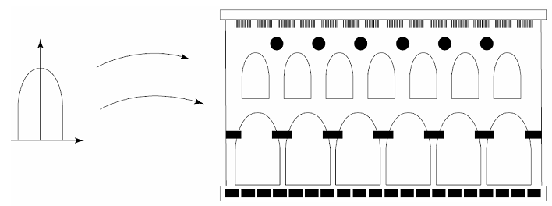
问题提出
组合场景
Notes:
利用Maya来引出内容
移动和放大

Slide 3
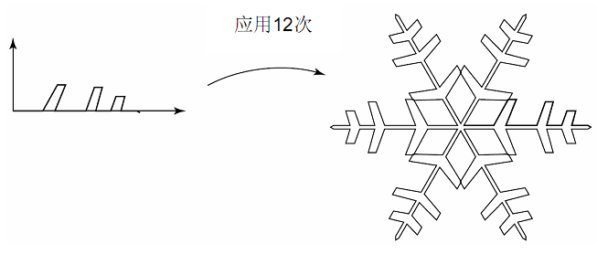
问题提出
雪花的构造
Notes:
对称、缩放

Slide 4

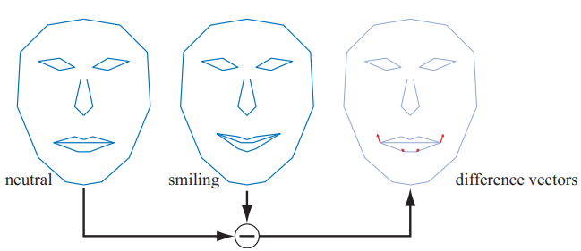
问题提出
计算机动画
Notes:
错切或比例

Slide 5
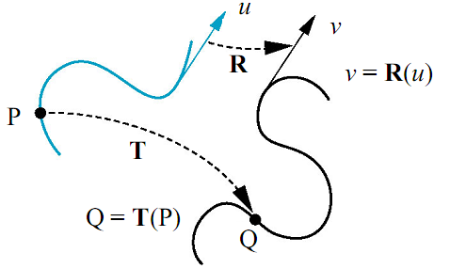
一般变换
变换：把点映射到其它点，把向量映射到其它向量
Notes:
利用Maya来介绍

Slide 6

二维几何变换
基本变换
平移
旋转
缩放
错切
复合变换：多步基本变换的连续综合作用的结果
Notes:
利用Maya来介绍

Slide 7
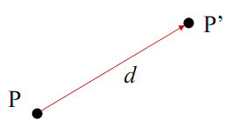
平移
把一个点移到新的位置
平移由一个向量d确定
两个自由度
P’= P + d

Slide 8
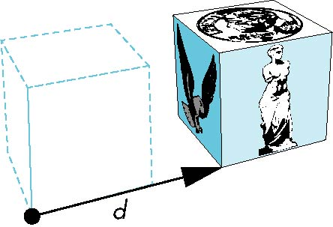

对象平移
把一个对象上的所有点沿同一向量平移
对象
平移后的对象

Slide 9
平移变换
平移变换:将p点从一个坐标位置移到另一个坐标位置的过程.
新点坐标？

Slide 10
平移变换
向量表示：
Notes:
公式板书效果较好

Slide 11
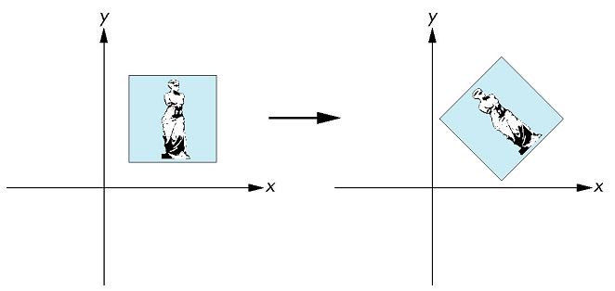
旋转变换

Slide 12
将P点绕坐标原点转动某个角度（逆时针为正，顺时针为负）得到新的点P’的过程
旋转变换

Slide 13
旋转变换
向量表示：
Notes:
公式板书效果较好

Slide 14
旋转变换
向量表示：
顺时针旋转θ角?

Slide 15
齐次坐标
1. 平移变换：
t_{x}，t_{y}称为平移参数
Notes:
公式板书效果较好

Slide 16
齐次坐标
2. 旋转变换：
逆时针旋转θ角
齐次坐标

Slide 17
齐次坐标
齐次坐标表示法：由n+1维向量表示一个n维向量
如:n维向量(P1,P2, … ,Pn)表示为（hP1,hP2,☹hPn,h），其中h称为哑坐标。
普通坐标与齐次坐标的关系为“一对多”
由普通坐标×h→齐次坐标
由齐次坐标÷h→普通坐标
如:普通坐标（2,3）→齐次坐标 (4,6,2), (6,9,3)
当h=1时产生的齐次坐标称为“规格化坐标”，因为前n个坐标就是普通坐标系下的n维坐标。
齐次坐标的作用

Slide 18
齐次坐标
几何意义？
齐次坐标是所有计算机图形系统的关键
将各种变换用阶数统一的矩阵来表示
提供了用矩阵运算把二维、三维甚至高维空间上的一个点从一个坐标系变换到另一坐标系的有效方法
便于变换合成, 以利于硬件实现

Slide 19
齐次坐标
齐次坐标
(x,y)点对应的齐次坐标为
Notes:
齐次坐标为三维空间的一条直线

Slide 20
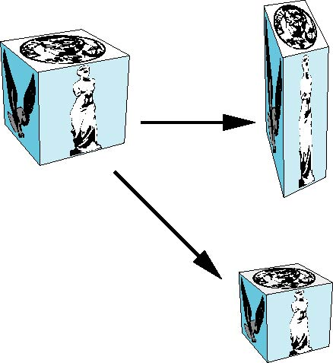
缩放变换
沿每个坐标轴伸展或收缩(原点为不动点）

Slide 21
对p点相对于坐标原点沿x方向缩放S_{x}倍，沿y方向缩放S_{y}倍。其中S_{x}和S_{y}称为比例系数。
缩放变换

Slide 22
错切变换
用于产生弹性物体的变形处理。在游戏中用它扭曲整个场景,产生虚幻效果.

Slide 23
错切变换
(1)沿x方向错切
每一点的y坐标不变,x坐标平移一个y坐标的线性量.

Slide 24
错切变换
(2)沿y方向错切
每一点的x坐标不变,y坐标平移一个x坐标的线性量.

Slide 25
仿射变换
平移、比例、旋转、错切和反射等变换均是二维仿射变换的特例
仿射变换
保持线性关系不变
保持比例关系不变

Slide 26
二维几何变换
基本变换
平移
旋转
放缩
错切
复合变换
坐标系变换
Notes:
利用Maya来介绍

Slide 27
复合变换
基本变换
任何一复杂的几何变换都可以看作基本几何变换的组合形式。
复合变换具有形式：

Slide 28
复合变换
1. 二维复合平移
两个连续平移是加性的

Slide 29
复合变换
2. 二维复合比例
连续放缩变换是相乘的
3. 二维复合旋转
连续旋转变换是相加的
Notes:
均匀放缩和旋转变换可交换

Slide 30
4. 相对任一参考点的二维几何变换
复合变换
思路？
例. 点P相对点O’的旋转变换
Notes:
变换过程为： (1) 将O’平移至O点
(2) 对原点O进行几何变换
(3) 将O点反平移回O‘点

Slide 31
5. 相对任意方向的二维几何变换
复合变换
例. 相对直线l的反射变换
Notes:
相对任意方向作二维几何变换，其变换的过程是：
(1) 旋转变换
(2) 针对坐标轴进行二维几何变换；
(3) 反向旋转

Slide 32
复合变换
例. 将正方形ABCO各点沿图6-8所示的(0,0)→(1,1)方向进行拉伸，结果如下图所示，写出其变换矩阵和变换过程。

Slide 33
复合变换
Example:
（1）
（2）
（3）
Notes:
第2步变换时，是错切还是放大?
放大。根据C’B=sqrt(2)/2得出

Slide 34
坐标系变换
问题：已知p点在xoy坐标系下坐标为 ，O’(x₀,y₀), θ
求P点在新坐标系x’o’y’下的坐标
Notes:
两种方法：几何变换方法、基变换方法
几何变换方法是指将点与新坐标系捆绑在一起，逐渐将新坐标系变换到和原坐标系重合，所得P点新坐标即为结果。这种方法比较直观。

Slide 35
二维几何变换总结
基本变换
向量表示法
齐次坐标
复合变换
向基本变换转化思想
Notes:
利用Maya来介绍

